Slide 1
Лежу я у вас под ногами, Топчите меня сапогами. А завтра во двор унесите меня И бейте меня, колотите меня, Чтоб дети могли поваляться на мне, Барахтаться и кувыркаться на мне.

Slide 2
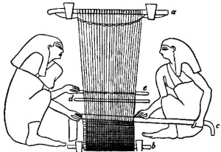
Первые в истории картины, изготовленные в технике ковров, датируют XVI—XIвеками до н. э. Их изображения нашли в гробнице Тутмоса IV, эпохи Нового Царства. А найденная в Бени-Хассане фреска (X век до н. э.]) скрывала самое древнее изображение процесса изготовления в истории ковров.

Slide 3
Появление в России тканых ковров – гобеленов и шпалер – связано с правлением Петра I. Он основал первую в нашей стране шпалерную мануфактуру, созданную по образцу гобеленовой мануфактуры в Париже – Петру так нравились французские изделия, что было решено начать изготавливать ковры и в Петербурге. В 1717 году сначала четыре, а потом еще 11 французских ткачей приехали поднимать отечественное производство. Перед ними сразу же была поставлена задача воспитывать русских мастеров: «принимать в службу российскую нацию и обучать их всему, что касается до того мастерства».

Slide 4
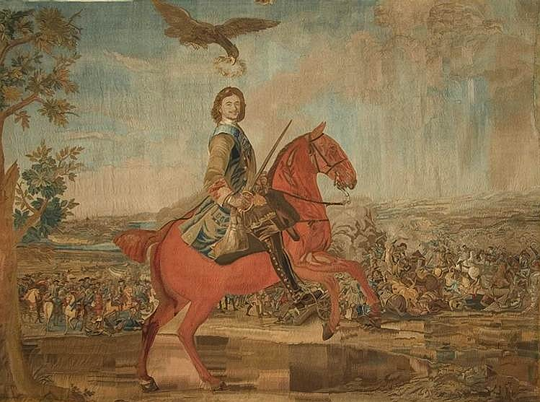

Slide 5
О чем молчат ковры
До наших дней дошла еще одна старинная «ковровая» легенда. Как-то раз разбойники напали на караван, с которым ехал персидский принц. Его захватили в плен, ограбили и хотели убить. Но принц уговорил сохранить ему жизнь, пообещав разбойникам соткать прекрасные ковры. Он выполнил обещание. Разбойники держали его в пещере высоко в горах, подальше от посторонних глаз, а ковры выгодно продавали. Они не знали, что люди могут «читать» по узору. С помощью орнамента принц рассказал о своих злоключениях, и вскоре пленник был найден и спасен.

Slide 6
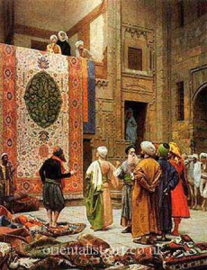
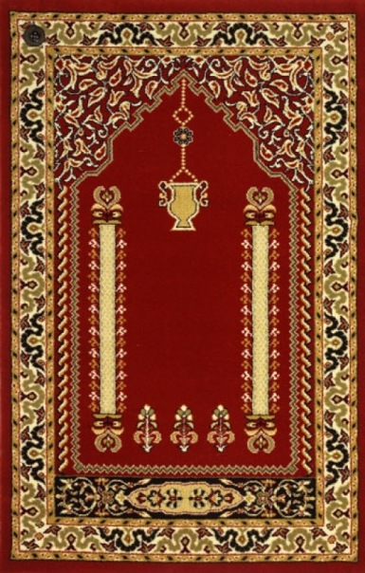

Slide 7
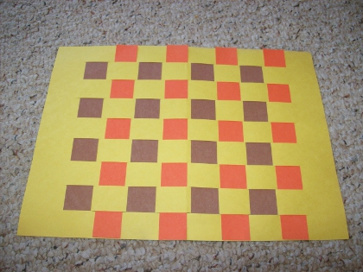
Прямое плетение из бумаги

Slide 8
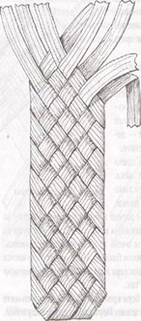
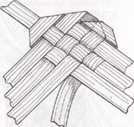
Плетение -способ ручного соединения полос эластичного материала(нитей, стеблей, прутьев, волокон), при котором каждая из полос проходит попеременно то сверху , то снизу других, под прямым или косым углом.

Slide 9
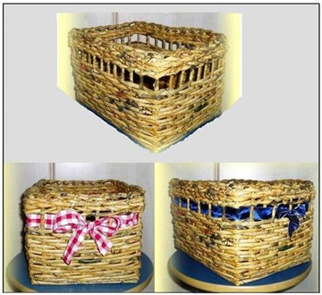
Некоторые виды плетения:
*плетение из берёсты
*плетение из газет
*плетение из камыша
*плетение из лозы
*плетение из проволоки
*плетение кольчуги
*плетение сетки
*шнуровка

Slide 10
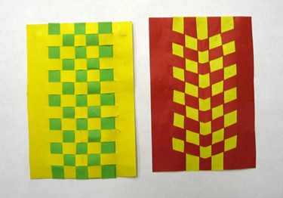
Плоское прямое плетение из бумаги.
Закладки-коврики.

Slide 11
Этапы работы в технике прямого плетения:
1. Вырезать объект.
2. Сложить его пополам.
3. Провести ограничительные поля.
4. Сделать поперечные надрезы на бумаге от сгиба и до прочерченной линии.
5. Бумагу другого цвета разрезать на полосы.
6. Вплести полосы в объект и закрепить их клеем.

